Slide 1
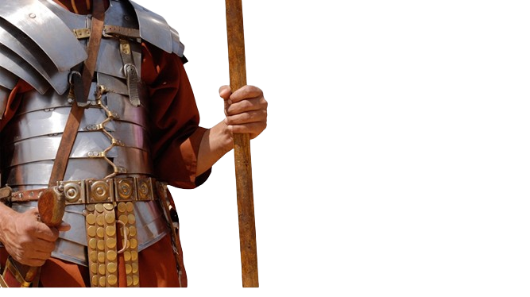
BATALHA ESPIRITUAL
VENCENDO A
CUIDADO COM A INVEJA!
31

Slide 2
O QUE SIGNIFICA A PALAVRA “INVEJA”?
A palavra “inveja” vem do latim, “invidia”, que significa “olhar torto”.
Muitas pessoas temem que a inveja alheia possa prejudicá-las de alguma forma.
Mas, afinal, em que consiste a inveja?

Slide 3
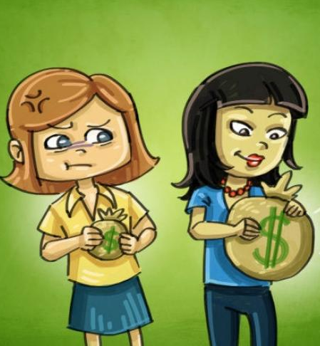
O QUE É A INVEJA?
“Ciúme” é não querer que outro tenha o que eu tenho.
“Cobiça” é querer ter o que o outro tem.
“Inveja” é não querer que o outro tenha o que eu não tenho.

Slide 4
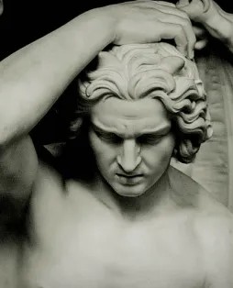
O PAI DA INVEJA É O DIABO!
“Mas, se tendes amargo ciúme e sentimento faccioso em vosso coração, não vos glorieis, nem mintais contra a verdade. Essa não é a sabedoria que vem do alto, mas é terrena, animal e diabólica. Porque onde há ciúme e sentimento faccioso, aí há confusão e toda obra má” (Tg 3.14-16).

Slide 5
A INVEJA NÃO É DE DEUS!
“Pois a dor destrói o louco, e a inveja mata o tolo” (Jó 5.2).
“Não te enfades por causa dos malfeitores, nem tenhas inveja dos que praticam a iniquidade” (Sl 37.1).
“O coração tranquilo é a vida da carne; a inveja, porém, é a podridão dos ossos” (Pv 14.30).
“Cruel é o furor, e impetuosa é a ira, mas quem pode resistir à inveja?” (Pv 27.4).

Slide 6
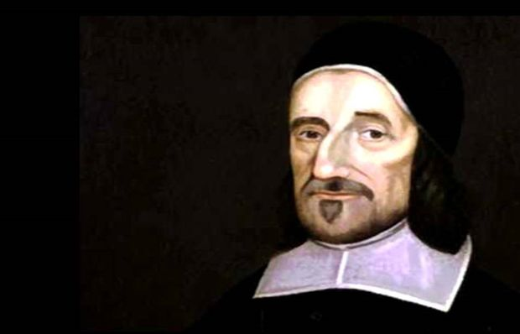
“A inveja perturba a mente, inflama o sangue, corrompe o coração, devasta o espírito, e se torna, ao mesmo tempo, o torturador e o carrasco do homem.” (Thomas Brooks)

Slide 7
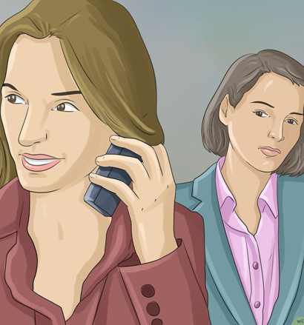
A INVEJA ALHEIA PODE NOS FAZER MAL?
A inveja alheia não pode nos prejudicar, mas as ações alheias motivadas pela inveja, sim.
“Portanto, estando o povo reunido, perguntou-lhe Pilatos: Qual quereis que vos solte? Barrabás, ou Jesus, chamado o Cristo? Pois sabia que por inveja o haviam entregado” (Mt 27.17,18).

Slide 8
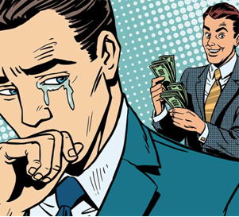
PRECISAMOS TOMAR CUIDADO COM A NOSSA PRÓPRIA INVEJA!
A inveja do nosso próprio coração é que realmente pode nos prejudicar.
“Cobiçais e nada tendes; logo, matais. Invejais, e não podeis alcançar; logo combateis e fazeis guerras” (Tg 4.2).

Slide 9
POR QUE A INVEJA É UM PERIGO?
Porque ela prejudica o ambiente.
Porque ela rouba a nossa saúde.
Porque ela nos transforma em piores seres humanos.
Porque ela abala a nossa comunhão com Deus.

Slide 10
COMO PODEMOS VENCER A INVEJA?
Aprenda a ser grato por aquilo que tem.
Aprenda a se alegrar com a alegria alheia.
Aprenda a acreditar que Deus tem o melhor para você.
“Alegrai-vos com os que se alegram; chorai com os que choram” (Rm 12.15).

Slide 11
“O amor não é invejoso” (1 Co 13.4).
PRÓXIMO ESTUDO:
32) CUIDADO COM O ORGULHO!

